Slide 1

w w w . o d e b r e c h t . c o m

Slide 2






E S T R U T U R A E M P R E S A R I A L D A O R G A N I Z A Ç Ã O O D E B R E C H T
Fundada em 1944, a Odebrecht é uma organização brasileira composta por negócios diversificados. Seus mais de 120 mil integrantes estão presentes em países das Três Américas, África, Oriente Médio, Ásia e Europa.
H O L D I N G
N E G Ó C I O S
Engenharia e Construção
Voltada para a manutenção da unidade filosófica e para o direcionamento estratégico das empresas da Organização, busca agregar qualidade ao empresariamento dos negócios, promover o desenvolvimento de pessoas e preservar
e fortalecer o espírito
de grupo.
Óleo e Gás
Empreendimentos Imobiliários
Invest. em Água e Esgotos e Tratamento de Resíduos
Etanol, Açucar e Bionergia
Química e Petroquímica
Investimento em Energia e Infraestrutura
Investimentos em Transporte, Logística e Aerop. Brasil
Defesa e Tecnologia
INSTITUIÇÕES AUXILIARES
AÇÃO SOCIAL
OCS – ODEBRECHT ADMINISTRADORA E CORRETORA DE SEGUROS LTDA.
ODEPREV ODEBRECHT PREVIDÊNCIA
FUNDAÇÃO ODEBRECHT

Slide 3
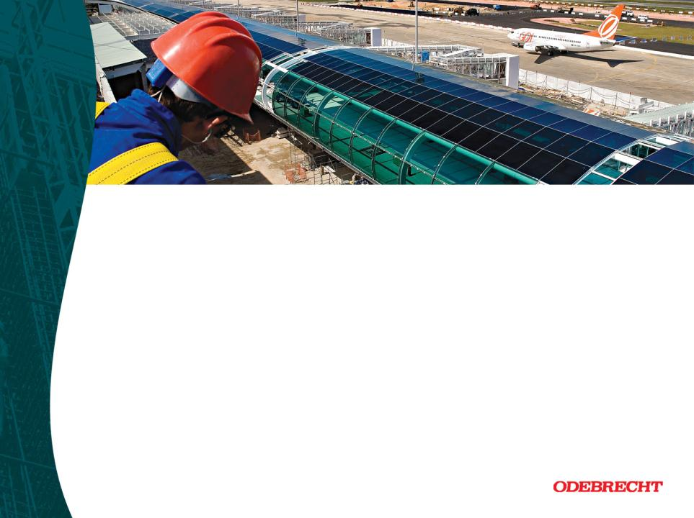
CONSTRUTORA NORBERTO ODEBRECHT S.A.
E M P R E S A L Í D E R D O N E G Ó C I O E N G E N H A R I A E C O N S T R U Ç Ã O
A Odebrecht é a maior empresa de Engenharia e Construção da América Latina e presta serviços integrados de engenharia, suprimento, construção, montagem e gerenciamento de obras civis, industriais e de tecnologia especial.
Em quase sete décadas de trajetória, a Construtora Norberto Odebrecht (CNO) diversificou suas áreas de atuação dentro da Engenharia e Construção, atendendo segmentos como: transporte, energia, empreendimentos imobiliários, plantas industriais, saneamento, petróleo e gás, irrigação e mineração.
Em 2009, a empresa passou por uma reestruturação. Suas então seis vice-presidências foram desmembradas em negócios independentes:
Odebrecht Energia
Odebrecht Engenharia Industrial
Odebrecht Infraestrutura
Odebrecht América Latina e Angola
Odebrecht Venezuela
Odebrecht International
Presente em países da América do Sul, América Central e Caribe, América do Norte, África, Oriente Médio e Europa, a Odebrecht é a maior exportadora brasileira de serviços, e sua atuação descentralizada lhe permite satisfazer as necessidades específicas de seus clientes, por ser uma empresa local em cada país onde atua.

Slide 4
C U L T U R A E M P R E S A R I A L
Tecnologia Empresarial Odebrecht
Referência ética e cultural a Tecnologia Empresarial Odebrecht orienta as ações de todos os integrantes da Organização. Constitui-se em um conhecimento empresarial – formado por princípios, conceitos e critérios – construído na prática cotidiana de servir clientes e de produzir riquezas econômicas e sociais. Diferencial que qualifica o trabalho da Odebrecht, a TEO é o principal patrimônio intangível da Organização.
Princípios Fundamentais da TEO
Servir ao Cliente
com qualidade,
produtividade e
responsabilidade
socioambiental
Reinvestimento
dos Resultados,
para criação de
novas oportunidades
e desenvolvimento
das comunidades
Retorno aos
Acionistas
do capital investido
e valorização
do seu patrimônio
Confiança nas
Pessoas,
em sua capacidade
e em seu desejo
de evoluir
Desenvolvimento
das Pessoas,
por meio da Educação
pelo e para o
Trabalho
Atuação
Descentralizada
com base na
delegação plena
e planejada
Parceria entre
os Integrantes,
que participam da
realização do
trabalho e da partilha
dos resultados

Slide 5
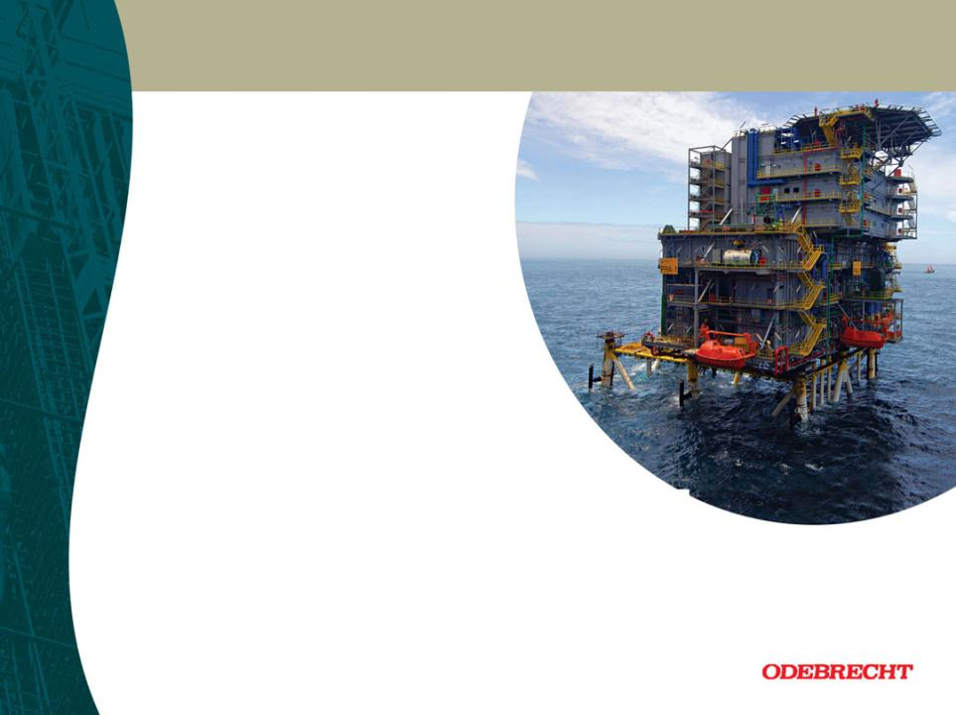
S A T I S F A Z E N D O C L I E N T E S
O Cliente Satisfeito é o principal fundamento para a existência da Organização.
Portanto, é princípio básico da ação empresarial dos integrantes da Odebrecht servi-lo com ênfase na qualidade, na produtividade e na inovação; com responsabilidade social, comunitária e ambiental; e com pleno respeito às leis e aos regulamentos de cada país ou região em que atuam.
A Construtora Norberto Odebrecht orgulha-se em estabelecer parcerias de longo prazo com seus clientes.
São exemplos:
desde
desde
Petrobras (Brasil) 1953
Cemig (Brasil) 1960
Coelba/Iberdrola (Brasil) 1969
Infraero (Brasil) 1972
Furnas (Brasil) 1972
Chesf (Brasil) 1972
Companhia Vale do Rio Doce (Brasil) 1977
Eletronorte (Brasil) 1979
Gamek (Angola) 1982
Metrô de São Paulo (Brasil) 1983
Brisa – Auto-estradas de Portugal 1985
Cedegé (Equador) 1987
Metropolitano de Lisboa (Portugal)1992
Miami International Airport (EUA) 1992
Corpo de Engenheiros do Exército Americano (EUA) 1993
Plataforma de Rebombeio Autônoma – PRA-1, construída para a Petrobras, nossa cliente há mais de 50 anos

Slide 6
E X P E R I Ê N C I A G L O B A L
Rússia
Inglaterra
Desde 1997
Alemanha
Estados Unidos
Portugal
Desde 1991
Desde 1988
Iraque
Coreia do Sul
México
República Dominicana
Espanha
Líbia
Desde 2009
Desde 1992
Desde 2003
Desde 2007
Kuwait
Venezuela
China
Desde 1992
Panamá
Costa Rica
Índia
Desde 2004
Colômbia
Cingapura
Desde 1993
Libéria
Djibuti
Emirados Árabes Unidos
Desde 2007
Congo
Gabão
Brasil
Angola
Desde 1944
Desde 1984
Equador
Desde 1987
Peru
Desde 1979
Bolívia
Moçambique
Paraguai
Desde 2007
Chile
Botsuana
Argentina
Uruguai
África do Sul
A Odebrecht executou mais de 2 mil obras, em mais de 30 países.
Desde 1989
RECEITA ACUMULADA
NO EXTERIOR DESDE 1979:
US$ 43,0 bilhões

Slide 7

D E S E M P E N H O H I S T Ó R I C O
A Odebrecht já participou da construção
e instalação de:
Usinas hidrelétricas que geram,
no total, 52.757 MW
Usinas térmicas e nucleares que
produzem 5.438 MW
6.297 km de linhas de transmissão
de energia
Mais de 8.236.968 de m² em edificações
11.616 km de rodovias
2.091 km de ferrovias
291 km de túneis
187 km de pontes e viadutos
147 km de linhas de metrô
47 portos
39 aeroportos
Projetos responsáveis pela irrigação de 275.664 ha de área
155 estações de tratamento e elevatórias de água e esgoto
154 Km de Emissários
7.113 km de Dutos e tubulações
328 mil t de estruturas offshore
Data-base: Julho/2011

Slide 8
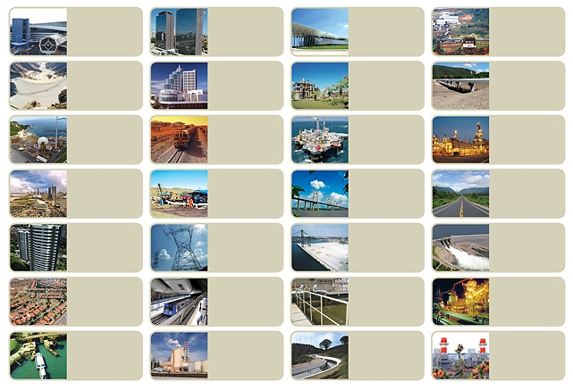



S E G M E N T O S D E A T U A Ç Ã O
EMPREENDI-MENTOS COMERCIAIS E EMPRESARIAIS
PLANTAS INDUSTRIAIS
AEROPORTOS
PROJETOS
DE MINERAÇÃO
EMPREENDI-MENTOS DE TURISMO E LAZER
PLANTAS QUÍMICAS E PETROQUÍMICAS
PROJETOS DE SANEAMENTO
BARRAGENS
CENTRAIS
NUCLEARES
FERROVIAS
PLATAFORMAS
E SERVIÇOS OFFSHORE
REFINARIAS
CENTROS CULTURAIS
E ESPORTIVOS
GASODUTOS
E OLEODUTOS
PONTES E VIADUTOS
RODOVIAS
CONSTRUÇÃO NAVAL
CONDOMÍNIOS RESIDENCIAIS
LINHAS DE TRANSMISSÃO
DE ENERGIA
PORTOS
USINAS HIDRELÉTRICAS
PROFISSIONALIZAÇÃO
DESENVOLVI-MENTO URBANO
METRÔS
PROJETOS
DE GESTÃO AMBIENTAL
USINAS METALÚRGICAS
E SIDERÚRGICAS
ECLUSAS E HIDROVIAS
PLANTAS DE PAPEL E CELULOSE
PROJETOS
DE IRRIGAÇÃO
USINAS TERMELÉTRICAS

Slide 9
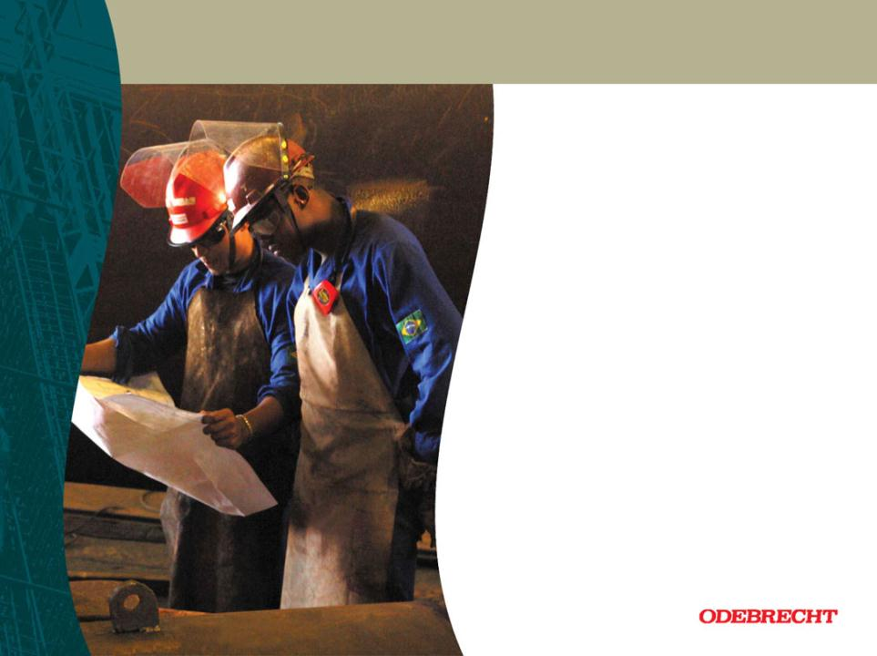
P E S S O A S D E C O N H E C I M E N T O
  Desde 1944, a Construtora Norberto Odebrecht vem agregando competências para servir melhor seus clientes. Durante sua trajetória, executou mais de 2 mil obras, em mais de 30 países. Isso só foi possível porque, ao longo do tempo, os integrantes da Odebrecht se empenharam na materialização dos sonhos desses clientes, baseando suas ações na Tecnologia Empresarial Odebrecht, cujos princípios fundamentais foram e continuam sendo transmitidos de geração a geração, num processo educativo permanente. A condição essencial para isso é que a Odebrecht é formada por Pessoas de Conhecimento, capazes de educar, aprender e se desenvolver, preparadas para enfrentar novos e melhores desafios, capacitadas para liderar equipes, qualificadas para satisfazer clientes exigentes e, principalmente, comprometidas com
  a formação de seus sucessores.
I N T E G R A N T E S Dez/2010
Brasil 76.882
Exterior 40.642
Total 117.524

Slide 10
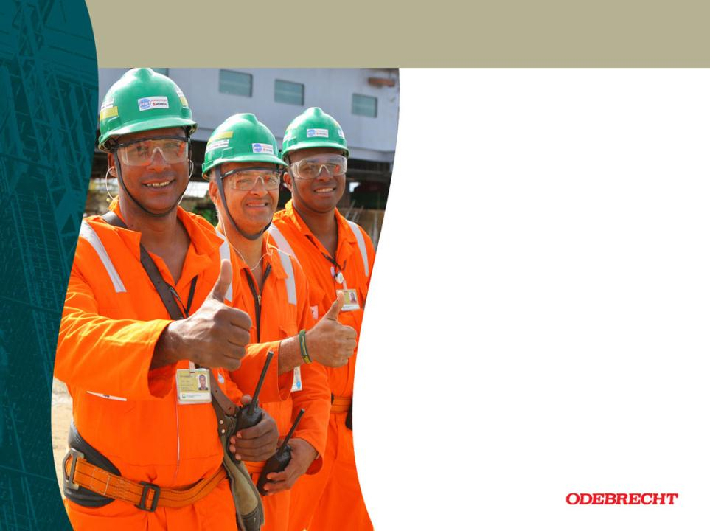
P E S S O A S D E C O N H E C I M E N T O
A preocupação em formar e desenvolver Pessoas de Conhecimento levou a Construtora Norberto Odebrecht a criar programas destinados ao crescimento profissional e pessoal de seus integrantes. São exemplos:
Programa Jovem Parceiro
Programa de Introdução à Cultura Odebrecht
Programa Jovem Construtor
Programa de Técnicos e Encarregados
Programa de Desenvolvimento de Empresários – PDE
Programa de MBA
Programa de Empresariamento e Network
Global – A Arte de Servir
Cardápio de Programas para os Parceiros
do Líder Empresarial

Slide 11
w w w . o d e b r e c h t . c o m

Slide 12
Maracanã – Rio 2014
Apresentação do Projeto

Slide 13
Seções Típicas da Obra

Slide 14
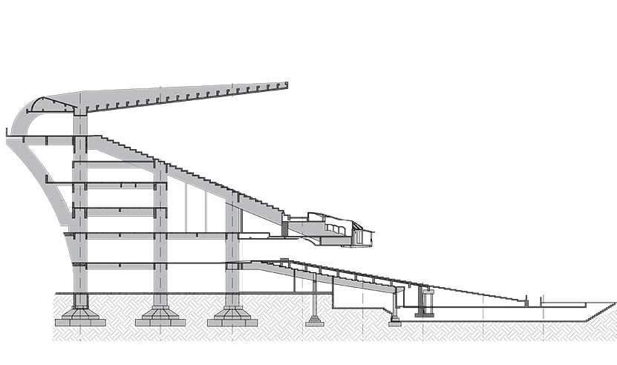
Seções Típicas da Obra

Slide 15
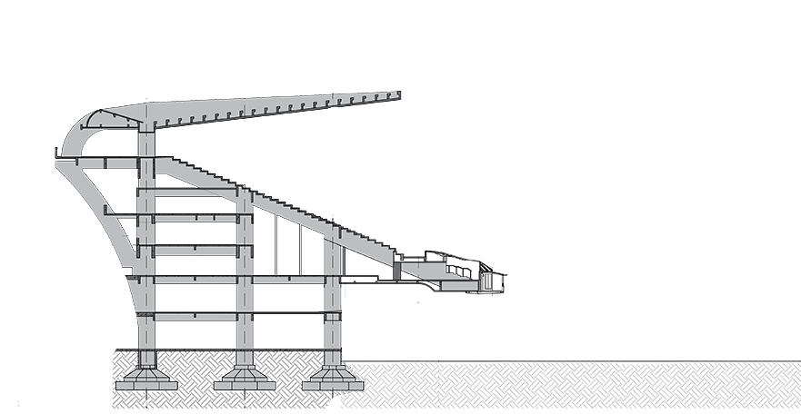
Seções Típicas da Obra

Slide 16
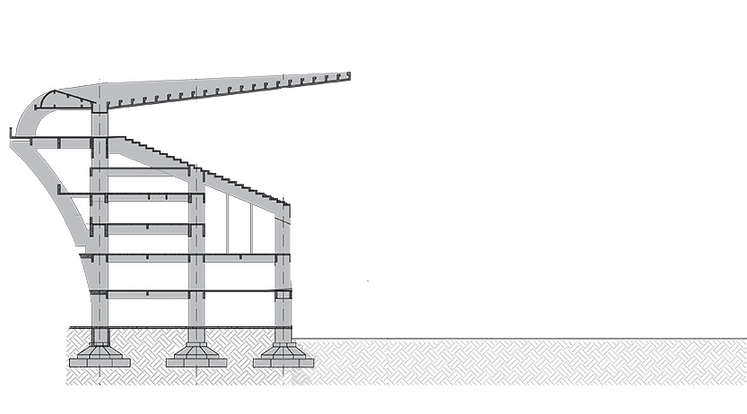
Seções Típicas da Obra

Slide 17
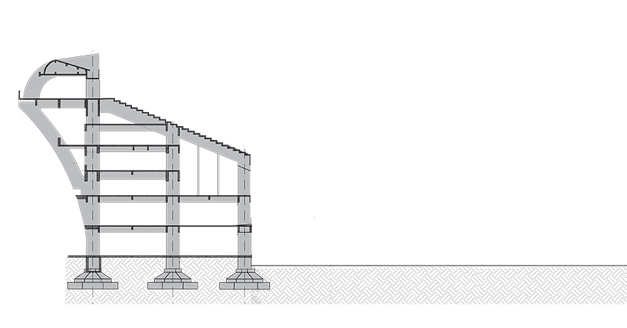
Seções Típicas da Obra

Slide 18
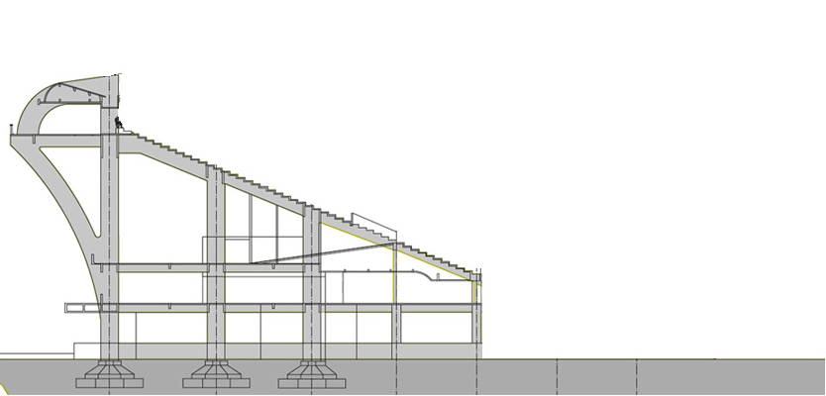
Seções Típicas da Obra

Slide 19
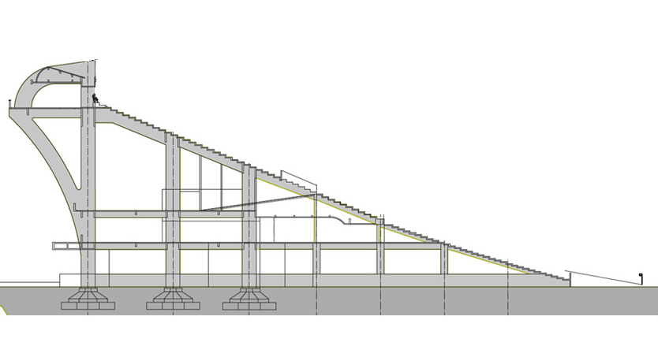
Seções Típicas da Obra

Slide 20
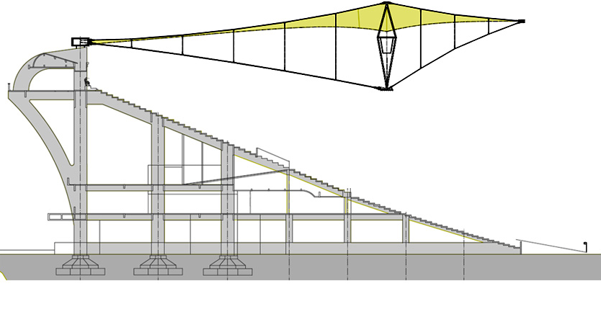
Seções Típicas da Obra

Slide 21
MARACANÃ 2014
Arquitetura

Slide 22
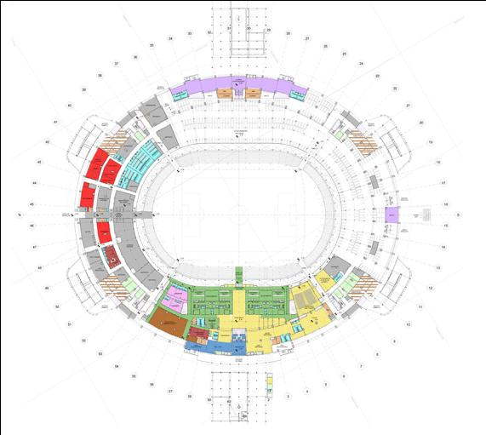
MARACANÃ 2014
Planta Pavimento Térreo
Legenda:
Administração
Cerimonial
Competição (Atletas e Oficiais de Jogo)
Estacionamento
Hospitalidade Acesso
Logística (serviço / Distribuição / Depósito)
Imprensa
Médico
Acesso VIP e VVIP
Áreas Técnicas
Salas de STA

Slide 23
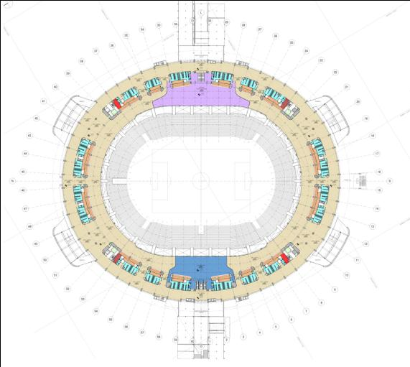
MARACANÃ 2014
Planta 1º Pavimento
Legenda:
Bares e Lanchonetes
Público Geral
Médico
Sanitários
Público VIP
Segurança/Credenciamento

Slide 24
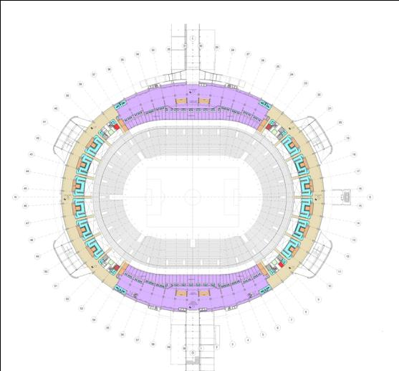
MARACANÃ 2014
Planta 2º Pavimento
Legenda:
Bares e Lanchonetes
Público Geral
Público VIP
Médico
Sanitários
Segurança/Credenciamento

Slide 25
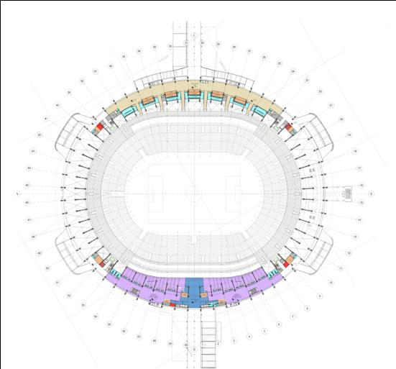
MARACANÃ 2014
Planta 3º Pavimento
Legenda:
Bares e Lanchonetes
Público Geral
Público VIP
Médico
Sanitários
Segurança/Credenciamento
Tribuna de Honra

Slide 26
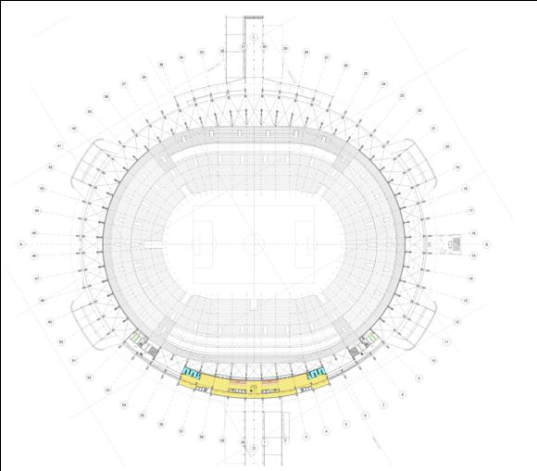
MARACANÃ 2014
Planta 4º Pavimento
Legenda:
Legenda:
Bares e Lanchonetes
Imprensa
Sanitários

Slide 27
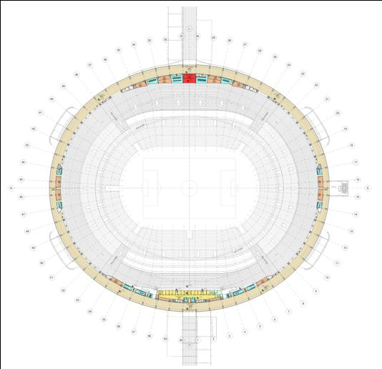
MARACANÃ 2014
Planta 5º Pavimento
Legenda:
Legenda:
Bares e Lanchonetes
público Geral
Imprensa
Sanitários
Sala de Áudio e Vídeo
Sala de Controle PM e BMS

Slide 28
MARACANÃ 2014
Sistemas de Ar Condicionado

Slide 29
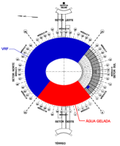
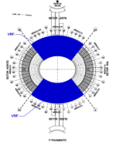
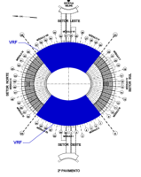
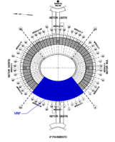
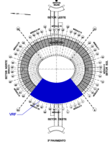
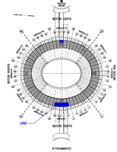
MARACANÃ 2014
Ar Condicionado
1º Pavimento
2º Pavimento
3º Pavimento
4º Pavimento
Pavimento Térreo
VRF
ÁGUA GELADA
5º Pavimento

Slide 30
MARACANÃ 2014
Instalações Prediais

Slide 31
MARACANÃ 2014
Hidráulica
PREMISSAS - (CONFORME LEED)
30% REDUÇÃO NO CONSUMO DE ÁGUA;
50% REDUÇÃO NO CONSUMO DE ÁGUA POTÁVEL PARA IRRIGAÇÃO;
SISTEMAS ADOTADOS
ÁGUA POTÁVEL - UTILIZAÇÃO DE DISPOSITIVOS ECONOMIZADORES DE ÁGUA
  Mictórios de baixa vazão.
  Torneiras com fechamento automático e restritores de vazão.
  Válvulas de descarga com caixas embutidas.
ÁGUA INDUSTRIAL
  Captação e armazenamento de água de chuva
  Reaproveitamento da água de irrigação do campo de jogo

Slide 32
MARACANÃ 2014
Elétrica
PREMISSAS (CONFORME LEED)
  6% de redução no consumo de energia
SISTEMA ADOTADO
ANEL DE DISTRIBUIÇÃO EM MÉDIA TENSÃO 13,8kv;
ANEL DE DISTRIBUIÇÃO EM BAIXA TENSÃO 380V / 220V;
GERADORES PARA CARGAS DE EMERGÊNCIA;
NOBREAKS PARA CARGAS ESSENCIAIS;

Slide 33
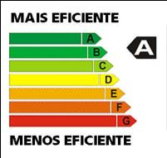
MARACANÃ 2014
Elétrica
CARACTERÍSTICAS DO SISTEMA PARA ECONOMIA DE ENERGIA
MENOR QUEDA DE TENSÃO;
MENOR AQUECIMENTO DOS CONDUTORES;
LÂMPADAS E REATORES DE MAIOR EFICIÊNCIA;
MAQUINÁRIO MAIS EFICIENTE;
AUTOMAÇÃO E CONTROLE DOS SISTEMAS PARA MAIOR EFICIÊNCIA;
      Controle da Iluminação dos ambientes;
      Controle de elevadores e escadas rolantes;
      Controle do sistema de ar condicionado e ventilação;

Slide 34
MARACANÃ 2014
Sistemas Eletrônicos
MACRO DISCIPLINAS
  SALAS DE CONTROLE
    BMS – BUILDING MANAGEMENT SYSTEM
    SALA DE ÁUDIO E VÍDEO
    SALA DE SEGURANÇA (Polícia Militar)
  AUTOMAÇÃO PREDIAL E CONTROLE DIGITAL
  CONTROLE DE ACESSOS
  DETECÇÃO E ALARME DE INCÊNDIO
  CFTV
  SONORIZAÇÃO
  BROADCAST
  VÍDEO PROJEÇÃO

Slide 35
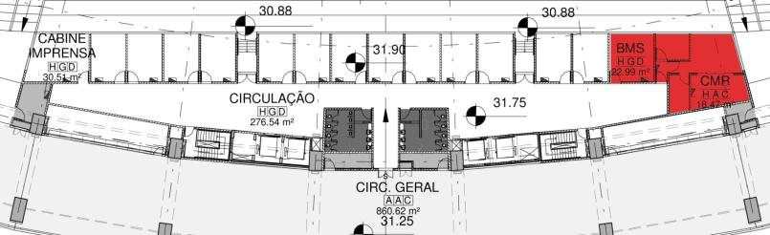
MARACANÃ 2014
Sistemas Eletrônicos
1- SALAS DE CONTROLE
  22,99M²
  AUTOMAÇÃO PREDIAL
  CFTV
  CONTROLE DE ACESSO
  DETECÇÃO DE INCÊNDIO
  HORÁRIO UNIFICADO
  55,38M²
  SONORIZAÇÃO
  VÍDEO PROJEÇÃO
  TELÕES DE CAMPO

Slide 36
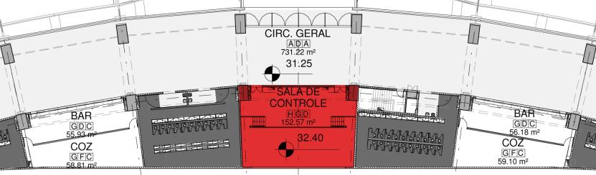
MARACANÃ 2014
Sistemas Eletrônicos
1- SALAS DE CONTROLE
  152,57M²
  CFTV

Slide 37
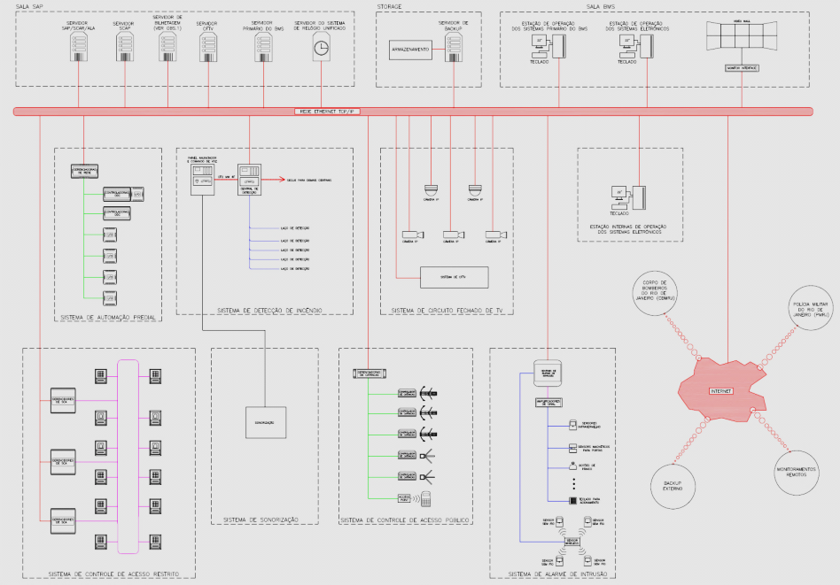
ESTAÇÃO INTERNA DE OPERAÇÃO DPS SISTEMA ELETRÔNICOS
SISTEMA DE CFTV
SISTEMA DE AUTOMAÇÃO PREDIAL
SISTEMA DE DETECÇÃO DE INCÊNDIO
SISTEMA DE CIRCUITO FECHADO DE TV
SONORIZAÇÃO
SISTEMA DE SONORIZAÇÃO
SISTEMA DE CONTROLE DE ACESSO PÚBLICO
SISTEMA DE CONTROLE DE ACESSO RESTRITO
SISTEMA DE ALARME DE INTRUSÃO

Slide 38
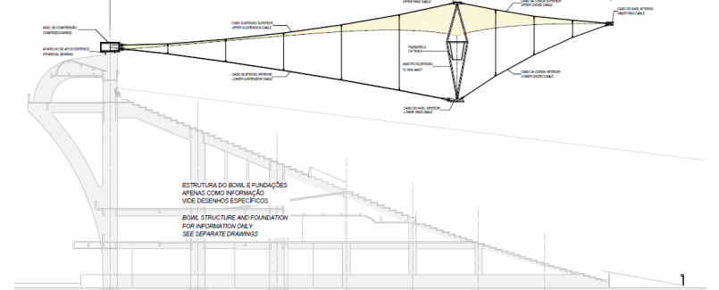
MARACANÃ 2014
Sistemas Eletrônicos
SONORIZAÇÃO
O SISTEMA DE SONORIZAÇÃO É FORMADO POR DUAS PARTES PRINCIPAIS:
ÁREA EXTERNA
(PÚBLICO E CAMPO)
ÁREAS INTERNAS
(ACESSOS, SALAS VIP,
ESCRITÓRIOS, ETC)

Slide 39
MARACANÃ 2014
Sistema de Sonorização Externo
O projeto foi concebido com sistema de som convencional (Point Source) atendendo as demandas da FIFA para INTELIGIBILIDADE (STI) e NÍVEIS DE PRESSÃO SONORA (dB SPL) e em acordo com o novo layout de arquitetura.
STI
SPL

Slide 40
MARACANÃ 2014
Sistemas Eletrônicos
VÍDEO PROJEÇÃO
OBJETIVOS
Reproduzir canais específicos do estádio com informações dos jogos, placar, mensagens de multimídia e publicidade.
Essa distribuição é feita nos telões principais das áreas de arquibancada, e nos displays distribuídos nas demais áreas do público.
Poderá ser utilizado para reproduzir canais de concessionárias de TV a cabo para os sets de TV's privados, conforme definições da programação do sistema.
CARACTERÍSTICAS
  4 VIDEOWALLS (Aprox.100M2 de área de projeção)
  360 Displays de TV (42") (área do público e sets privados)
  64 Time Displays

Slide 41
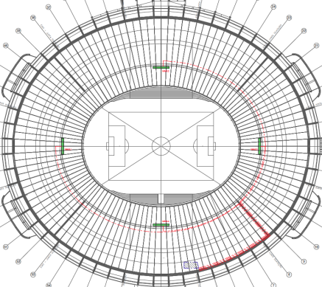
MARACANÃ 2014
Sistemas Eletrônicos
VÍDEO PROJEÇÃO
PLACAR E PROJEÇÃO DE VÍDEO :
O Maracanã deverá ser equipado com 4 sistemas de videowall (com aprox. 100m2 de área de projeção).

Slide 42
Cobertura

Slide 43
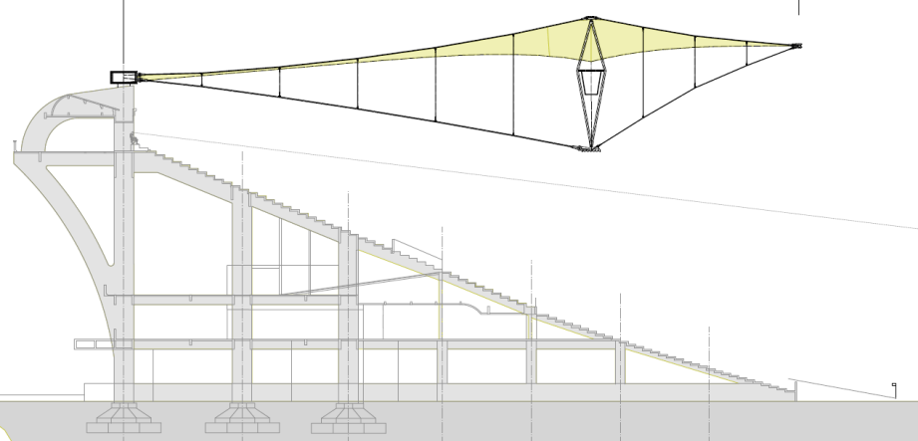
Cobertura
13,50m
68,40m

Slide 44
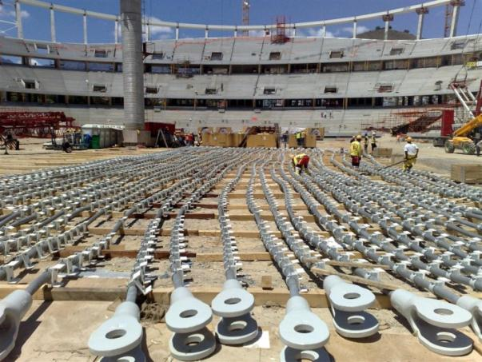
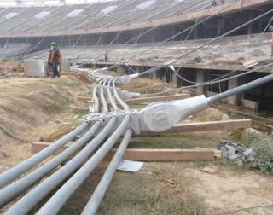
Cobertura

Slide 45
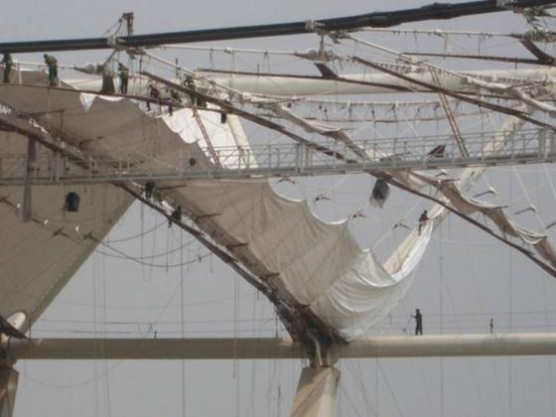
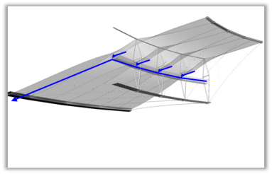
Cobertura

Slide 46
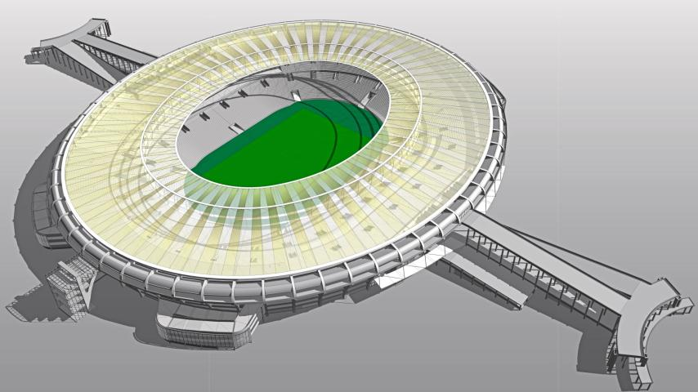
Cobertura

Slide 47
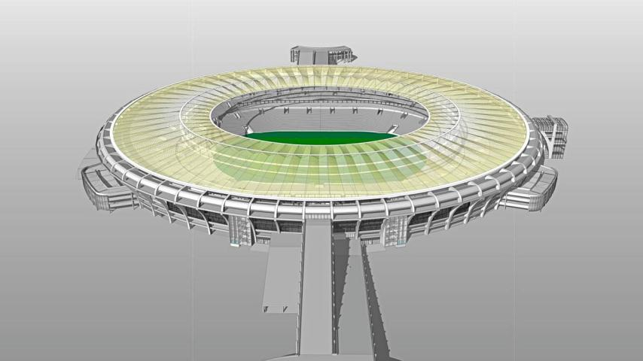
Cobertura

Slide 48
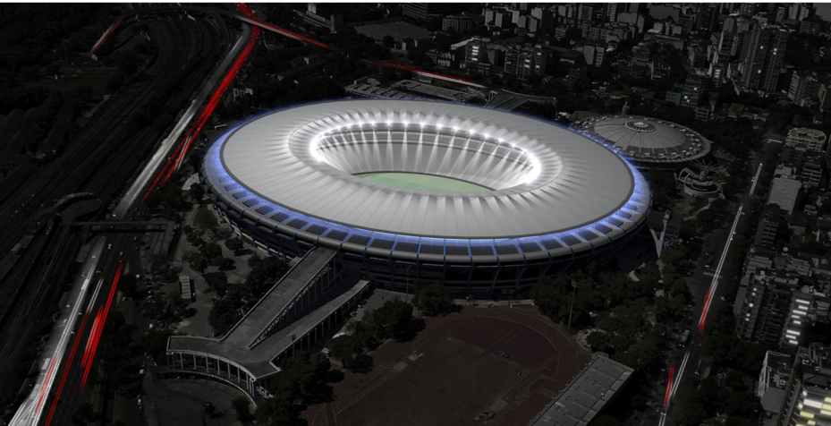
Cobertura

Slide 49
Maracanã em números

Slide 50
Arquitetura
Área construída | 203.462,60 m²
Catracas | 140
Capacidade de público | 78.639
Público geral | 68.655
Camarotes | 2.174
Vip | 6.888
VVip | 152
Portador de obesidade | 85
Portador de mobilidade reduzida | 85
Portador Necessidade Especial | 90
Camarotes (quant.) | 110
2º Pavimento | 76
3º Pavimento | 34
Circulação
Elevadores | 17
Escadas rolantes | 12
Rampas | 6
Sanitários | 247
Sanitários (PNE) | 67
Bacias | 1.222
Lavatórios | 969
Mictórios | 857
Bares | 60
Cobertura | 47.757,00 m²
Campo de jogo | 105 x 68 m
Estacionamento interno | 358 vagas
Vidro (m²) | 6199,95
Portas | 1.114
Esquadrias | 210
Portões área interna | 86
ASSENTOS

Slide 51
Instalações
Vídeo-Projeção
Telões 100m² | 4
Displays 42" | 360
Time Displays | 64
Sonorização
Alto-falantes internos | 3.860
Alto-falantes externos | 80
Luminotécnica
Refletores (2000w) - Iluminação de Campo | 400
Luminárias (110 tipos) | 23.500
Elétrica
Subestações / carga instalada total | 9 / 19.500Kva
Geradores (5.000 Kva) | 4
No-breaks (2.700 Kva) | 4
Ar Condicionado
Água gelada | 954 TR
VRF | 1.789 TR
VRF (alta precisão) | 330 TR
CFTV | 314
Infraestrutura para Cameras (transmissão) | 150

Slide 52
Projeto
Nº de pranchas | 2.178
Empresas projetistas | 12
Civil
Demolição de concreto | 28.626,69 | m³
Estaca raiz (quantidade) | 1.152 | un
Areia | 13.397,00 | m³
Brita | 25.365,00 | m³
Cimento (sacos de cimento) | 173.320 | un
Aço CA-50 | 3.140,00 | T
Concreto estrutural | 31.746,45 | m³
Pré-moldado (peças) | 3.400 | un

Slide 53
Pré-Moldados

Slide 54
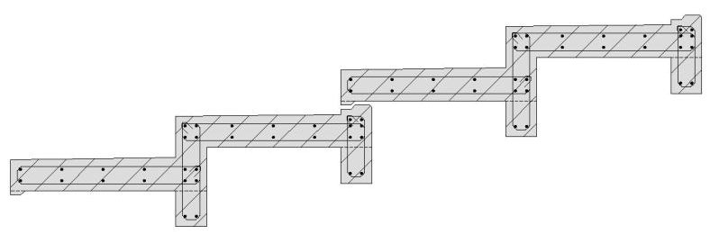
Pré-Moldado
PRÉ-MOLDADO
Nº total de peças | 3.174
Nº de tipos | Série A | Série B | Série C | Série D
 | 122 | 306 | 65 | 82
Nº de especiais | Série A | Série B | Série C | Série D
 | 25 | 43 | 10 | 9

Slide 55
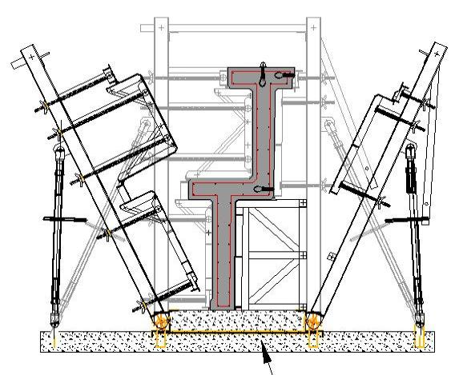
Pré-Moldado

Slide 56
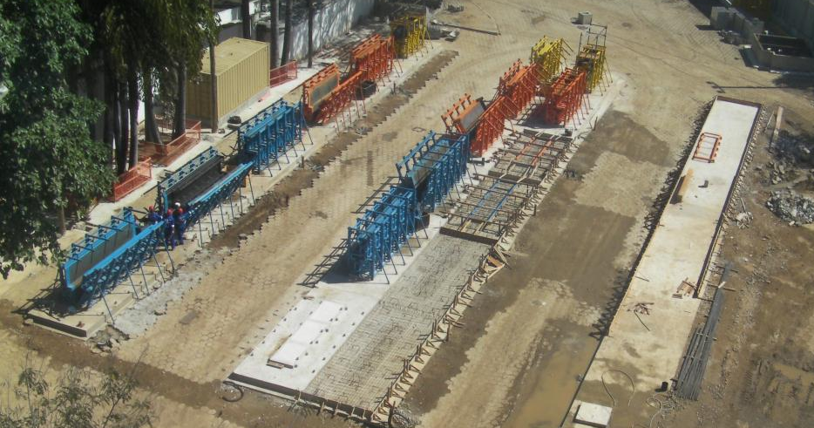
Pré-Moldado

Slide 57
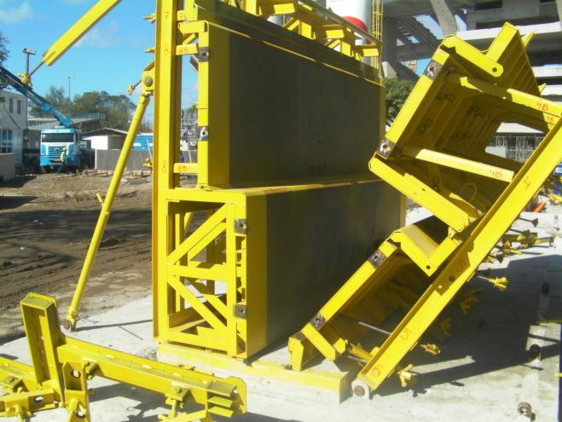
Pré-Moldado

Slide 58
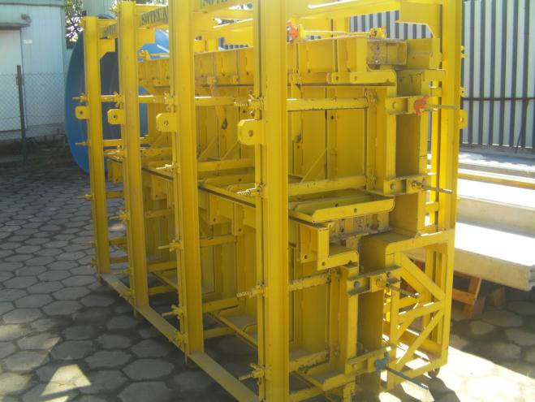
Pré-Moldado

Slide 59
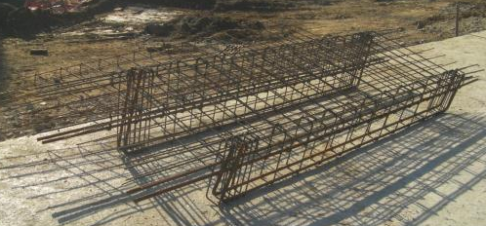
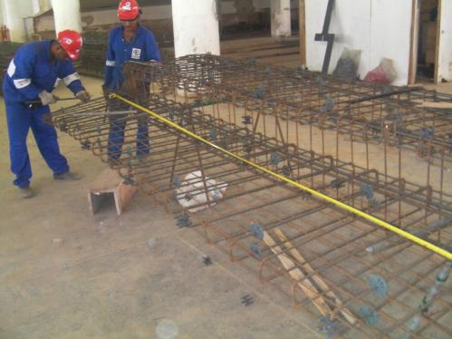
Pré-Moldado

Slide 60
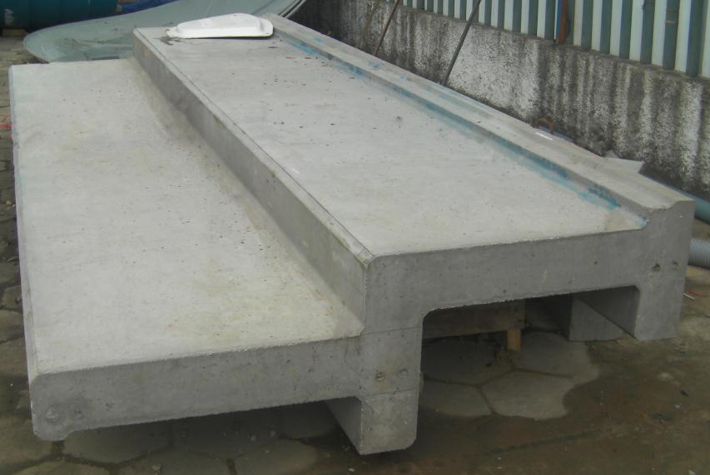
Pré-Moldado

Slide 61
Certificação LEED®

Slide 62
Certificação LEED®
O que é o LEED?
O LEED® (Leadership in Energy and Environmental Design) é uma norma norte-americana que avalia construções sustentáveis e de alta performance.
USO DE ENERGIA
24% - 50%
EMISSÕES DE CO2
33% - 39%
USO DE ÁGUA
40%
RESÍDUOS SÓLIDOS
70%
CONSTRUÇÕES VERDES PODEM REDUZIR...

Slide 63

Certificação LEED®
A Certificação
Existem quatro níveis de certificação:
Certificado
Prata
Ouro
Platina
40 - 49
50 - 59
60 - 79
+ 80
PONTOS
No caso do Maracanã optou-se pelo nível certificado, que é solicitado pelo Caderno de Encargos da FIFA e pelo BNDES.

Slide 64
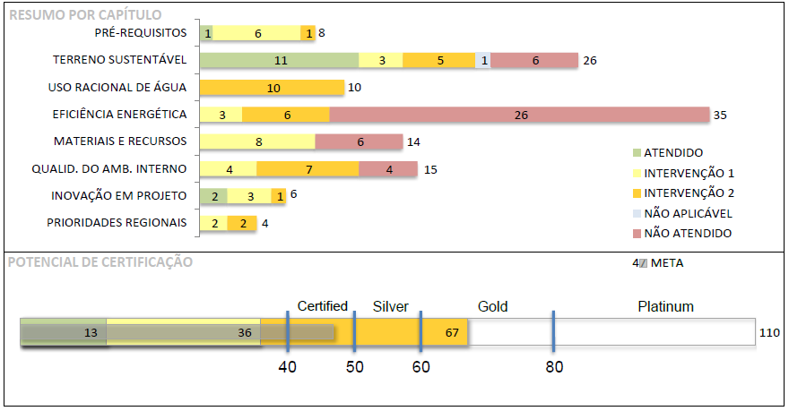
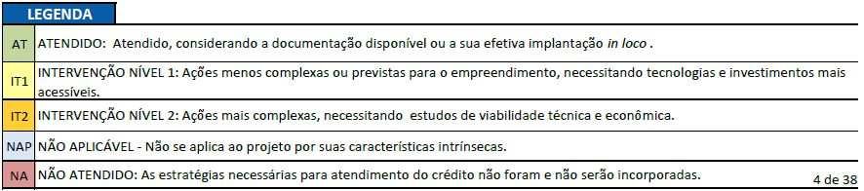
Certificação LEED®
A Certificação
PONTUAÇÃO LEED:

Slide 65
Certificação LEED®
Pré-requisitos e Requisitos
TERRENO SUSTENTÁVEL:
Prevenção de Poluição nas Atividades de Construção:
Escolha do terreno
Densidade urbana e comunidade local
Transporte Alternativo, Acesso ao transporte público
Transporte Alternativo, Veículos com baixa emissão e baixo consumo
Transporte Alternativo, Estacionamentos
Ilhas de calor, Não-cobertura
Ilhas de calor, Cobertura

Slide 66




Certificação LEED®
Pré-requisitos e Requisitos
USO RACIOANAL DA ÁGUA:
Redução no consumo de água, Reduzir 20%
Água potável para paisagismo - Reduzir o consumo em 50%
Tecnologias inovadoras para Efluentes
Redução no consumo de água, Reduzir 30%
EFICIÊNCIA ENERGÉTICA (ENERGIA E ATMOSFERA)
Comissionamento básico dos sistemas que consomem energia
Eficiência energética mínima – reduzir custo em 10% ao ano
Proibição de CFC
Otimizar eficiência energética - Redução de Consumo - 12%
Gestão Avançada do Gás Refrigerante (ar condicionado)
Medição e verificação - edificação
Energia limpa

Slide 67


Certificação LEED®
Pré-requisitos e Requisitos
MATERIAIS E RECURSOS:
Depósito de Recicláveis
Reso do edifício - Manter 55%
Gestão de resíduos em obra - 75% fora de aterro
Conteúdo reciclado - 20% (pós-consumo + ½ pré-consumo)
Materiais regionais - 20%
Madeira certificada FSC

Slide 68
Certificação LEED®
Pré-requisitos e Requisitos
QUALIDADE DO AMBIENTE INTERNO:
Qualidade do ar interno
Controle da fumaça de tabaco
Monitoramento do ar exterior
Ventilação adicional
Plano para Qualidade Interna do Ar durante a obra
Plano para Qualidade Interna do Ar: antes da ocupação
Materiais com baixo - VOC, adesivos e selantes
Materiais com baixo - VOC, tintas e revestimentos
Controlabilidade dos Sistemas: Iluminação
Conforto térmico – ar condicionado
Conforto térmico, verificação
Iluminação natural para 75% dos espaços
Acesso à paisagem para 90% dos espaços

Slide 69
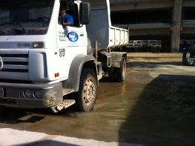
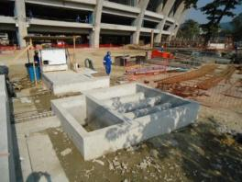




Certificação LEED®
LEED na Obra
Lava-Rodas
Caixa de Decantação
Lava Bica
Canaleta
Proteção de Bueiro

Slide 70




Certificação LEED®
LEED na Obra
Proteção do TOPSOIL selecionado
Aspersão de água
Proteção da Base do Tapume

Slide 71





Certificação LEED®
LEED na Obra
Proteção das Árvores
Utilização de Maceras com Serragem
Kit de Mitigação
Proteção do Solo com Lona Plástica
Coleta Seletiva na Obra

Slide 72
A Evolução da Obra

Slide 73



EVOLUÇÃO DA OBRA
15 de outubro de 2010
Avanço da demolição na arquibancada inferior
23 de agosto de 2010
Retirada das cadeiras azuis do estádio
14 de setembro de 2010
Demolição da arquibancada inferior

Slide 74



EVOLUÇÃO DA OBRA
26 de novembro de 2010
Início da demolição da arquibancada superior do estádio no setor Leste.
17 de janeiro de 2011
Entulho demolido é britado para reaproveitamento em reaterros e parte das novas estruturas.
16 de dezembro de 2010
Desmontagem e demolição dos camarotes

Slide 75

EVOLUÇÃO DA OBRA
Janeiro de 2011
Início da demolição da arquibancada superior leste entre os pilares 2 e 3.

Slide 76


EVOLUÇÃO DA OBRA
Fevereiro de 2011
Início das estacas da Rampa de Acesso 1.
Março de 2011
Conclusão das fundações da Rampa de Acesso 4.

Slide 77


EVOLUÇÃO DA OBRA
Maio de 2011
Início do corte da cobertura no setor Norte.
Término do estaqueamento da nova arquibancada no setor leste.

Slide 78


EVOLUÇÃO DA OBRA
22 de Junho de 2011
Junho de 2011
Início da retirada da marquise com a utilização de guindaste com cap. 400 ton
04 de Julho de 2011

Slide 79
FIM.
Muito Obrigado!

